Slide 1
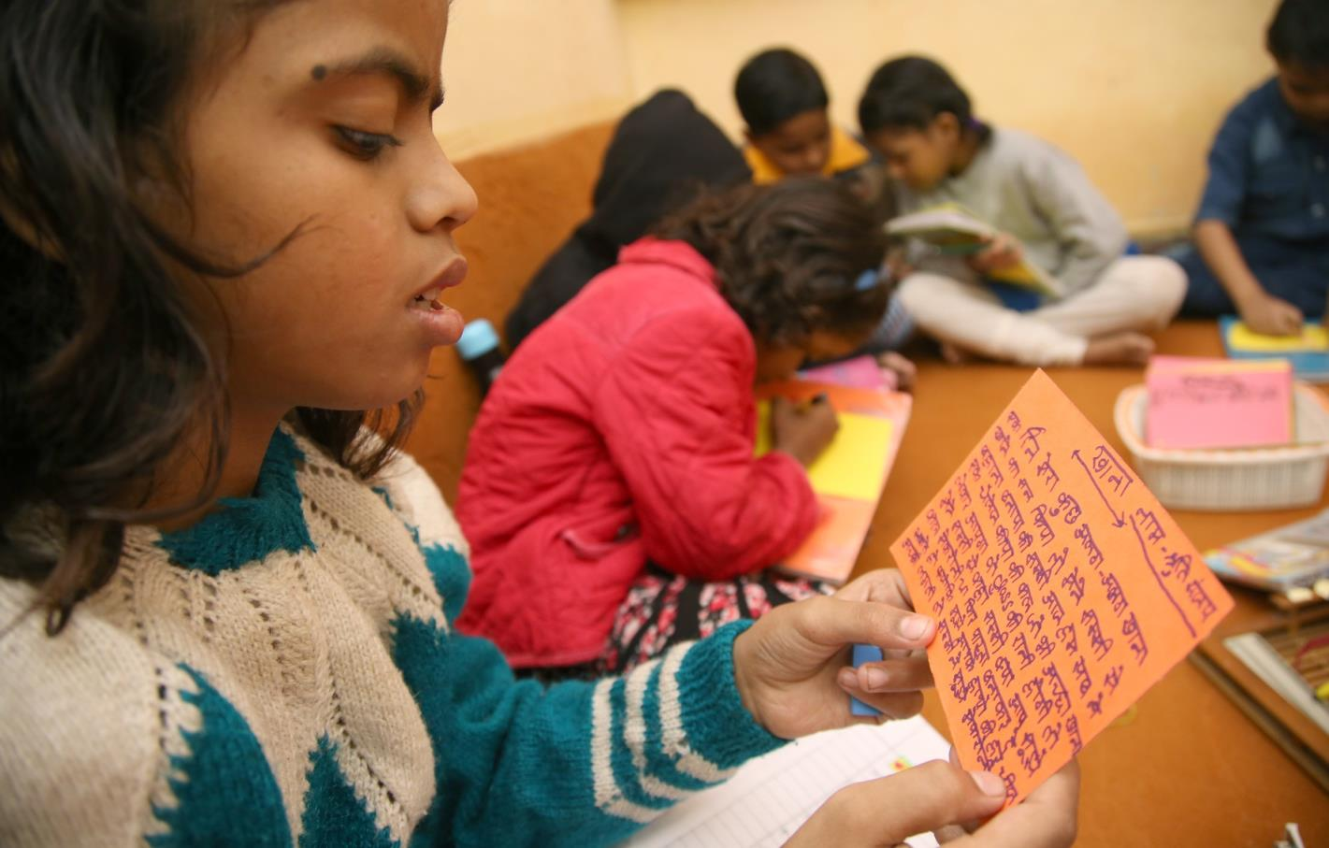
Indien
Bildung macht Slumkinder stark
Notes:
1

Slide 2
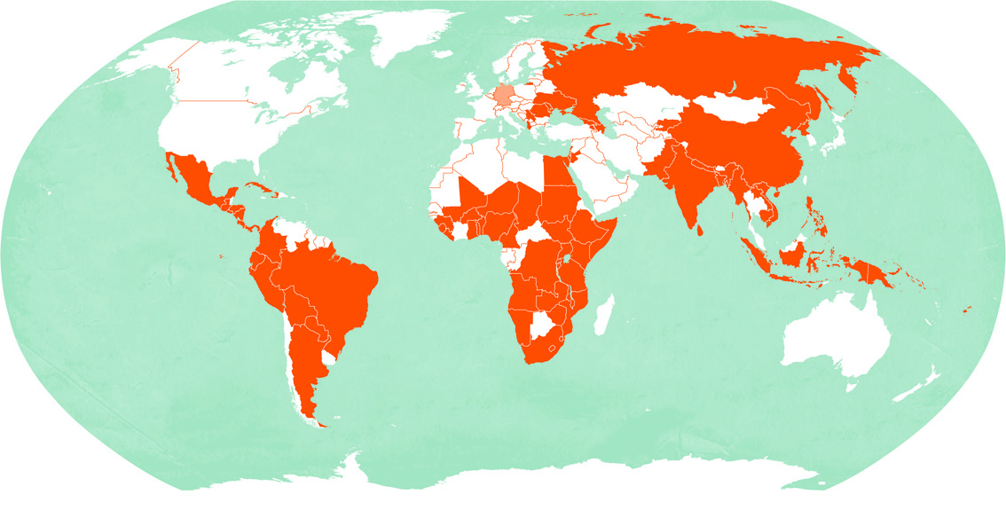
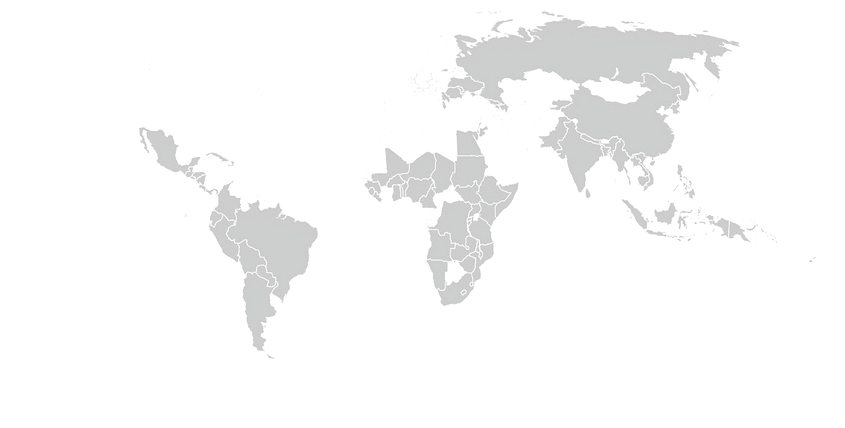
Indien
Indien Deutschland
Fläche in km² 3.287.263 357.022
Bevölkerung in Millionen 1.281,9 80,6
Bevölkerungsdichte in Einwohner/km² 390 226
Säuglingssterblichkeit in % 3,9 0,3
Lebenserwartung
Männer 68 79
Frauen 70 83
Analphabetenrate in %
Männer 18,7 < 1
Frauen 39,4 < 1
Bruttoinlandsprodukt in Dollar/Kopf 7.200 50.200
Quelle: CIA World Factbook (2018)
Indien

Slide 3
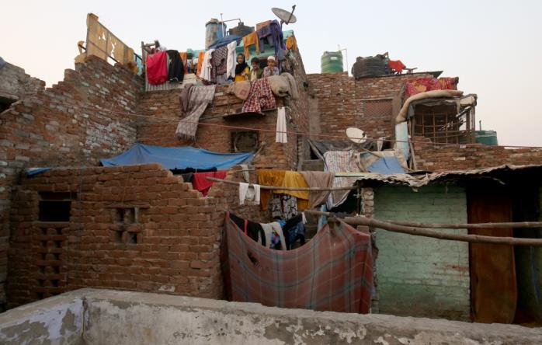
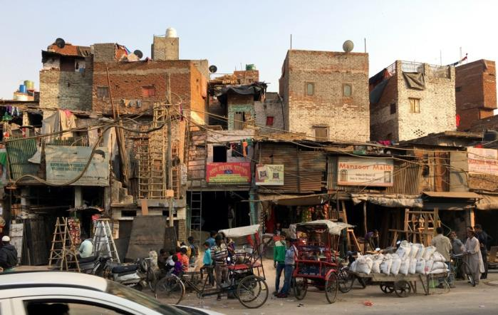
In den stetig wachsenden Slums von Neu-Delhi ist das Leben hart. Kindern wird meist wenig Aufmerksamkeit geschenkt, viele von ihnen müssen sogar arbeiten.

Slide 4
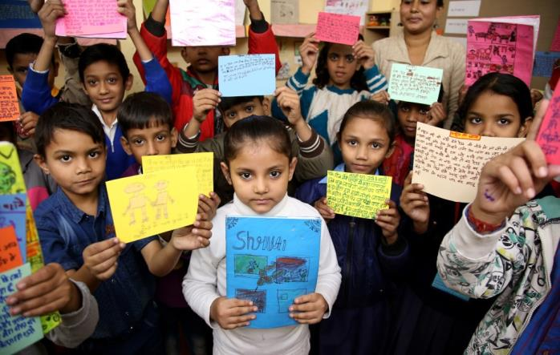
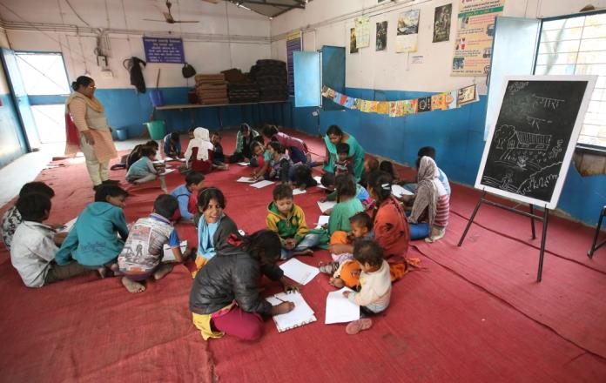
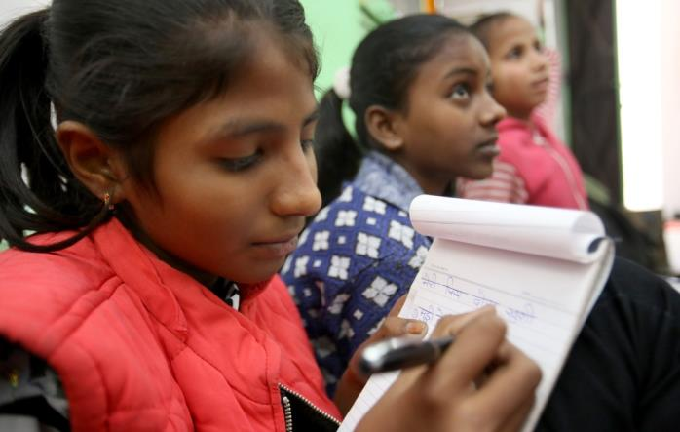
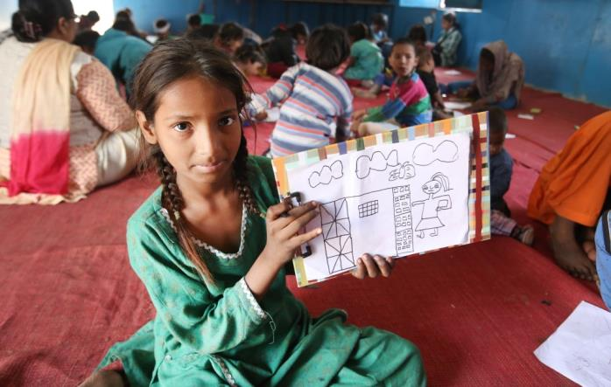
Mit kreativen Schreibkursen will die Hilfsorganisation Ankur das Selbstvertrauen dieser Kinder stärken und sie befähigen, ihre Rolle in der Gesellschaft kritisch zu hinterfragen.

Slide 5
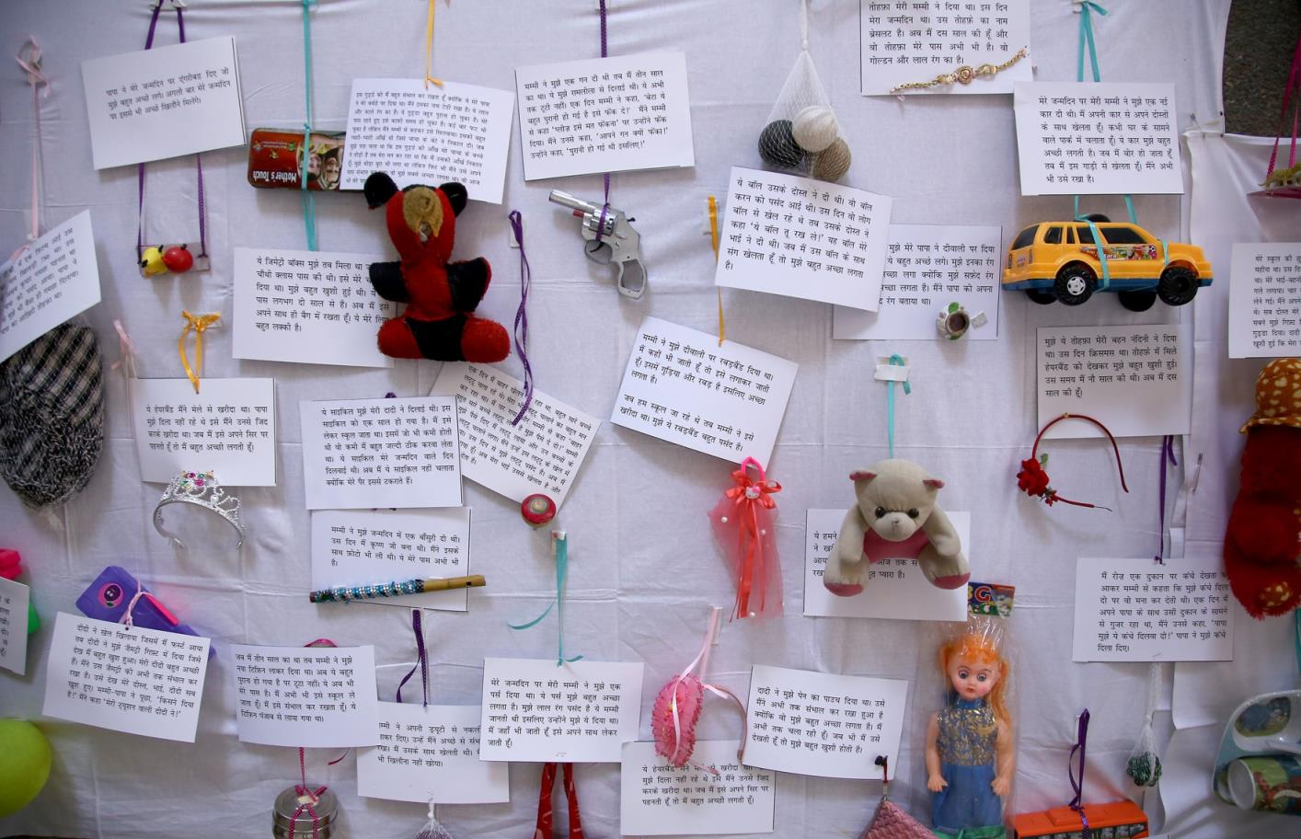
Die Organisation hat eine Ausstellung eröffnet: Sie zeigt Lieblingsobjekte von Jungen und Mädchen aus dem Slum, die von zahlreichen kleinen Geschichten flankiert sind.
Notes:
5

Slide 6
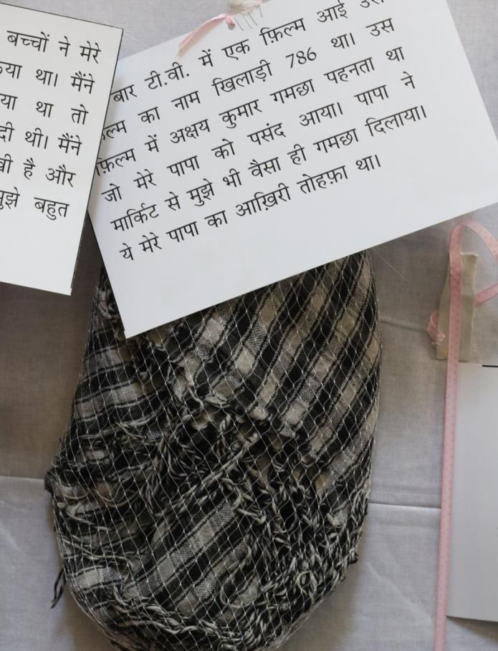
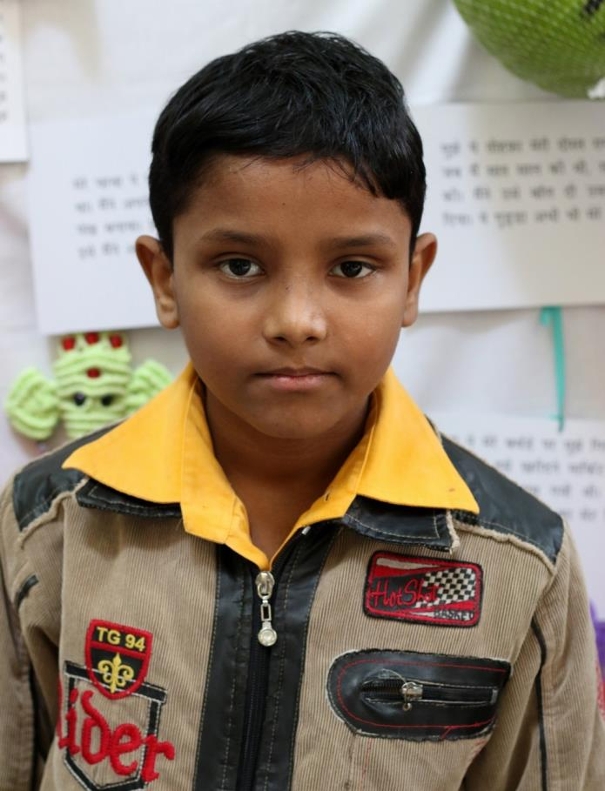
Der zehnjährige Nishu hat ein Halstuch hingehängt: „Mein Vater hat mir dieses Tuch mitgebracht. Das war das Letzte, was ich von ihm bekommen habe. Er ist gestorben.“
Notes:
6

Slide 7
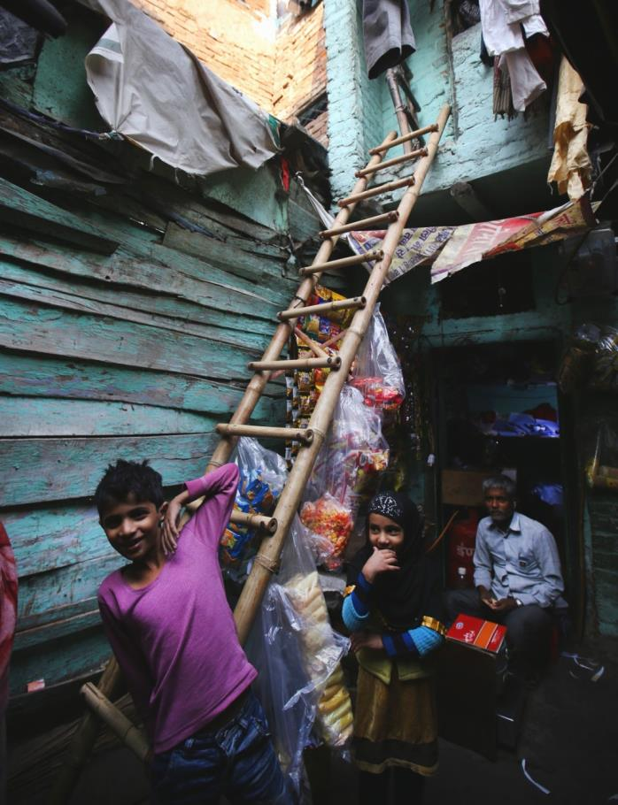
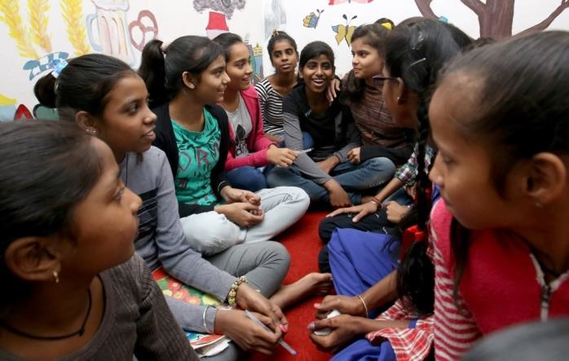
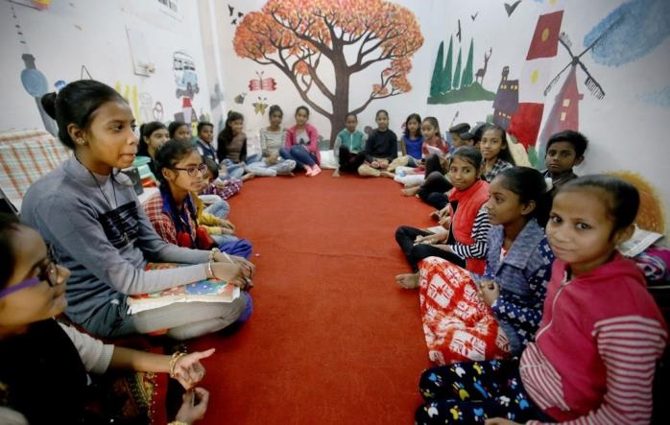
Viele der Kinder stammen aus armen Verhältnissen und mussten ähnliche Verluste verkraften. Doch bei Ankur können sie ihren Problemen für eine Weile entkommen.

Slide 8
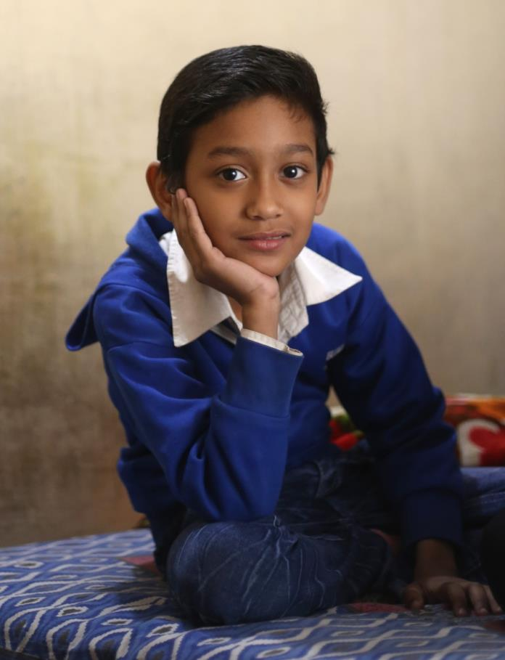
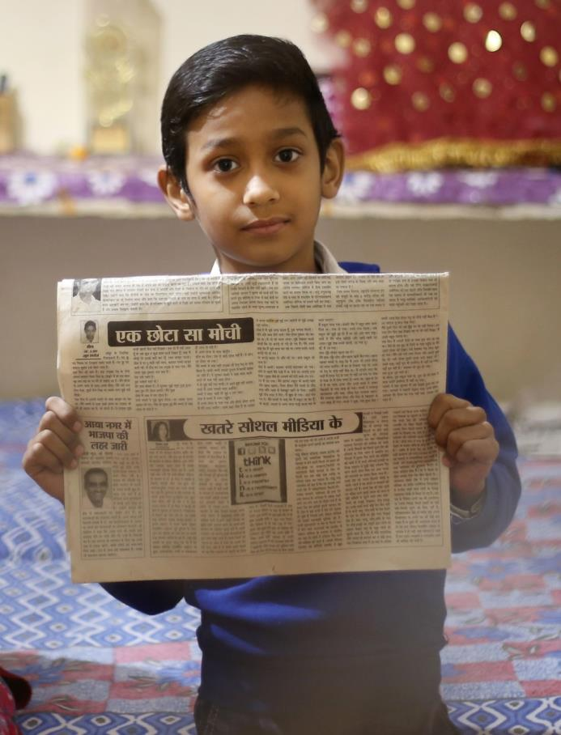
„Ich komme gerne zu Ankur“, sagt Saurab (10). „Wir können erzählen und Geschichten schreiben.“ Er zeigt einen Zeitungsartikel mit seinem Bild – der Artikel stammt von ihm.

Slide 9
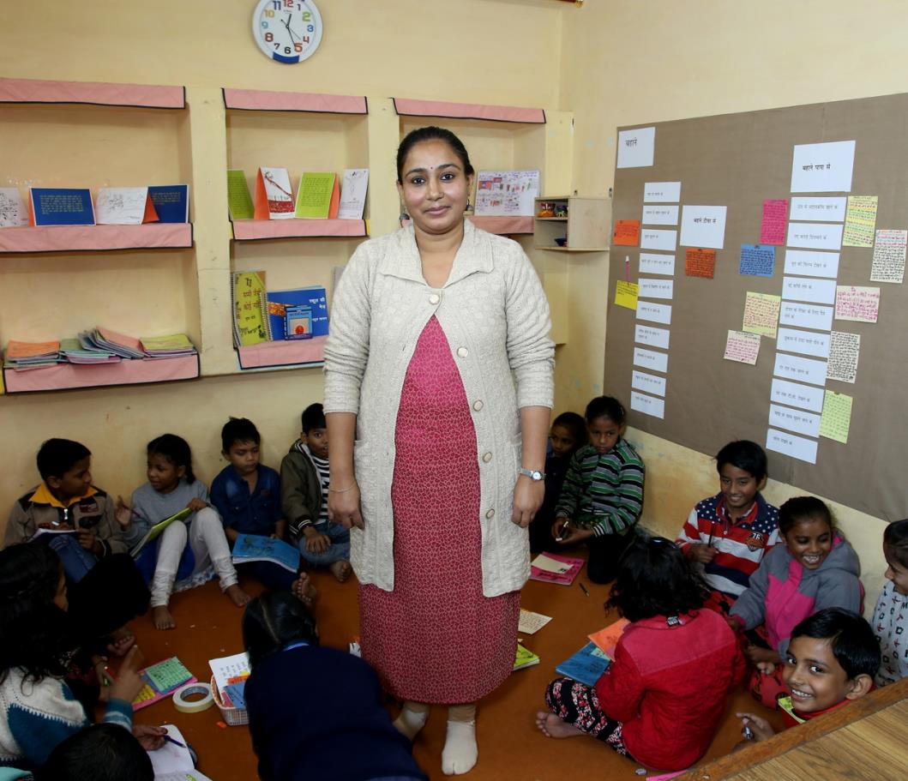
„Hier sind die Kinder frei“, berichtet die Leiterin der Gruppe, Kulvinder Kaur. „Sie wollen so viele Geschichten erzählen, aber in der Schule hört man ihnen nicht zu.“
Notes:
9

Slide 10
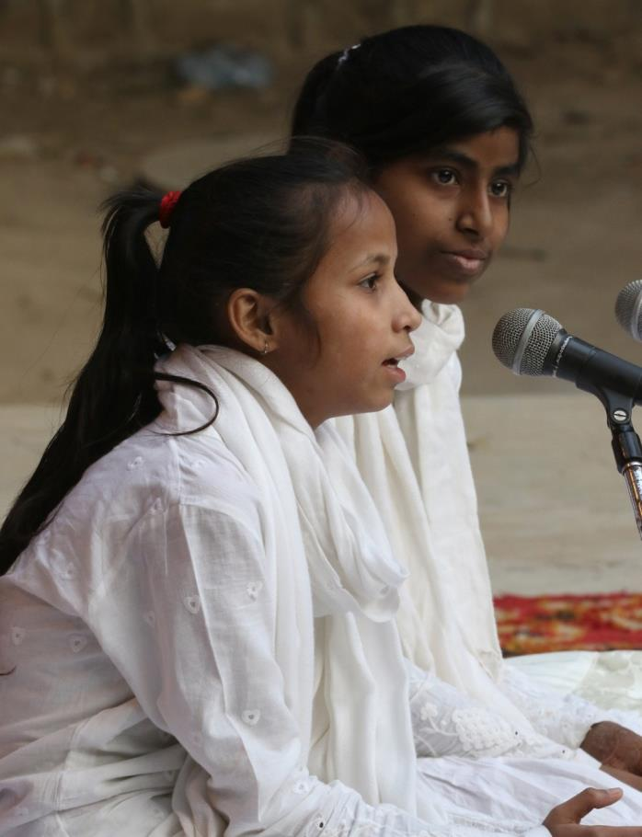
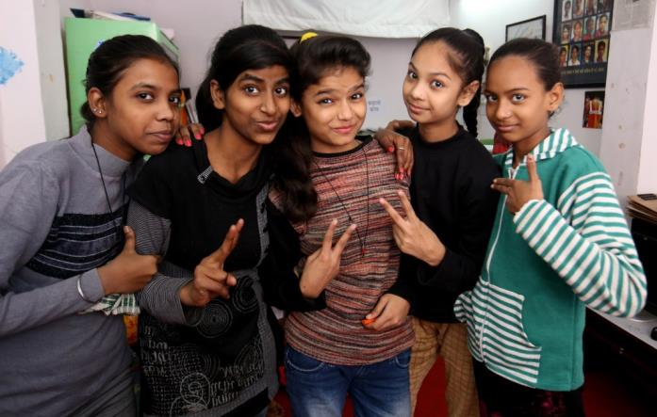
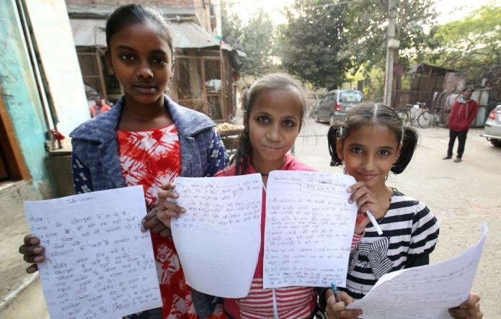
Am Anfang seien die Kinder noch verschüchtert. Aber durch das Erzählen gewönnen sie Selbstvertrauen, das sich auch positiv auf ihre schulischen Leistungen auswirke.
Notes:
10

Slide 11
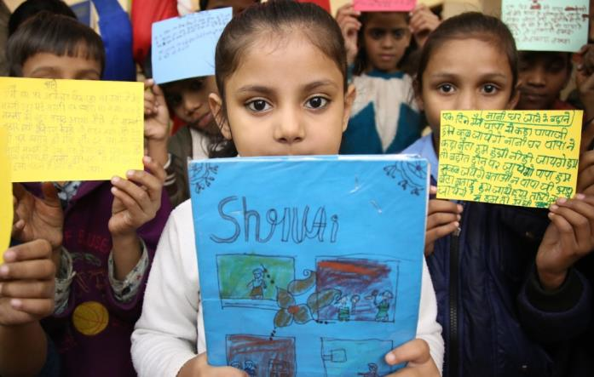
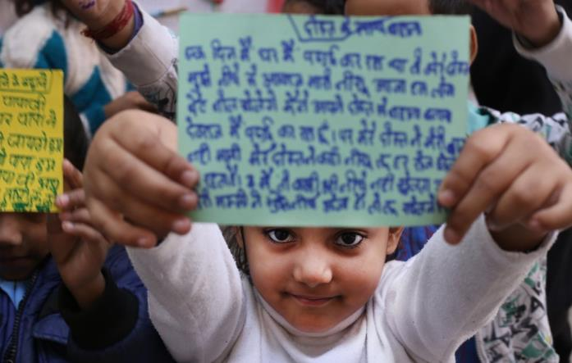
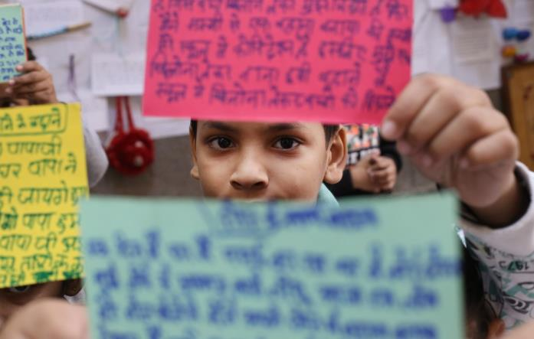
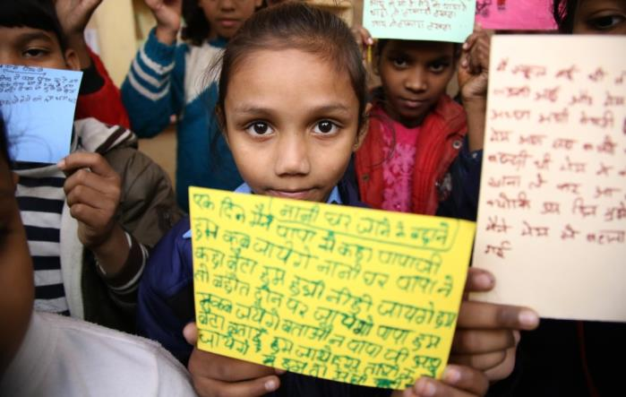
Im Lernzentrum von Ankur haben die Kinder ihre Wünsche auf Zettel geschrieben. „Ich möchte einen ganzen Tag nur mit meinen Eltern verbringen“, steht auf einem.

Slide 12
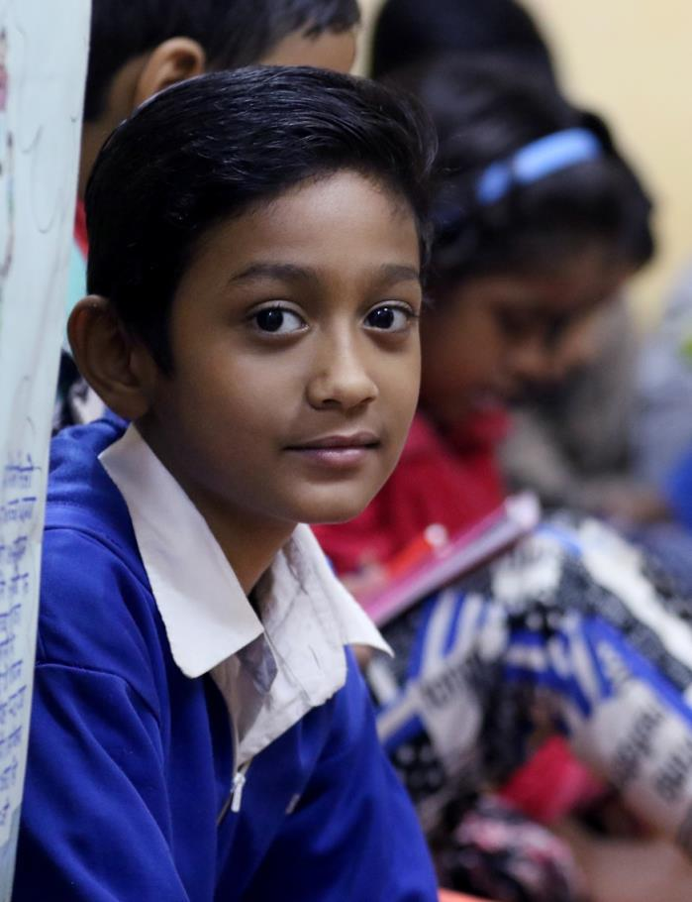
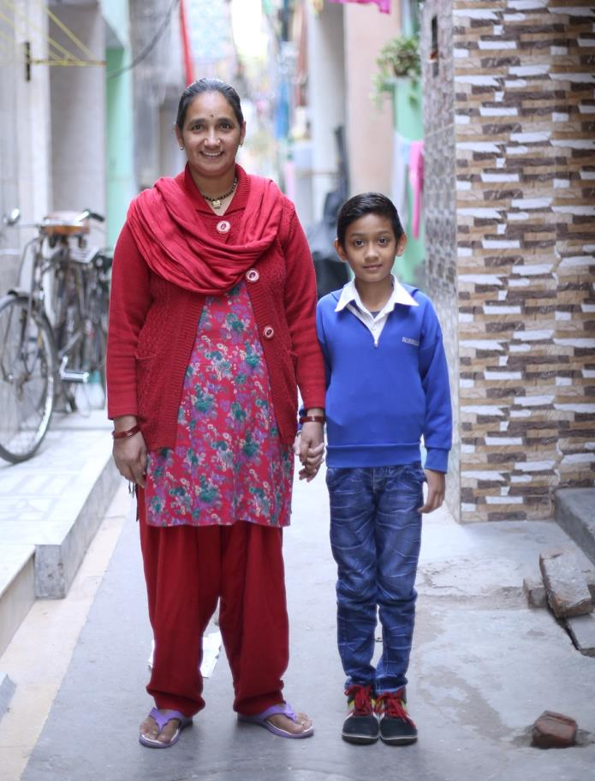
Denn für die Kinder fehlt den Eltern meist die Zeit. Viele gehören der untersten Kaste an, den Dalits. Auch Saurabs Mutter putzt, sein Vater arbeitet als Fahrer.
Notes:
12

Slide 13
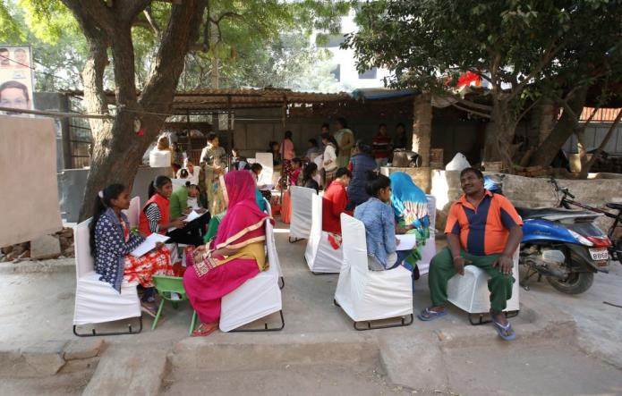
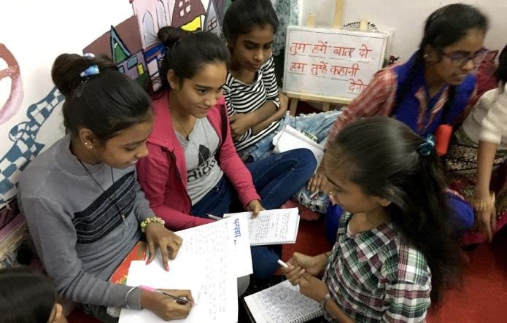
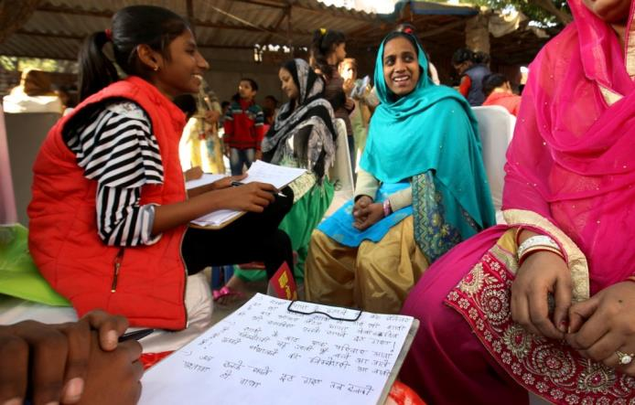
Ein paar Straßen weiter hat Ankur einen Raum für Jugend­liche angemietet. Gerade ha-ben sie Passanten nach ihrem Leben befragt. Nun bringen sie die Antworten auf Papier.

Slide 14
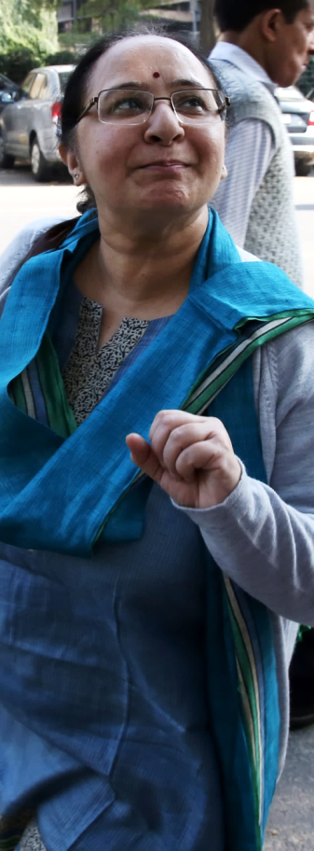
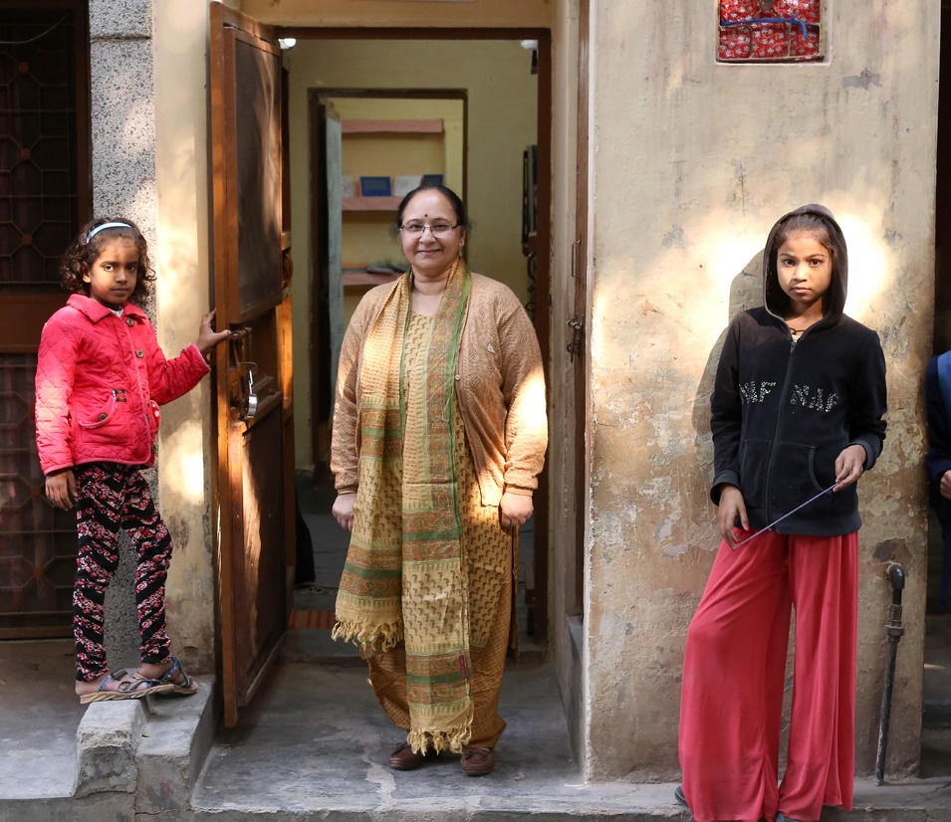
„Unser Projekt verändert den Blick der Gesellschaft auf die Armen“, erklärt die Di-rektorin Sharmila Bhagat. „Denn es zeigt, dass auch sie Großartiges leisten können.“
Notes:
14

Slide 15
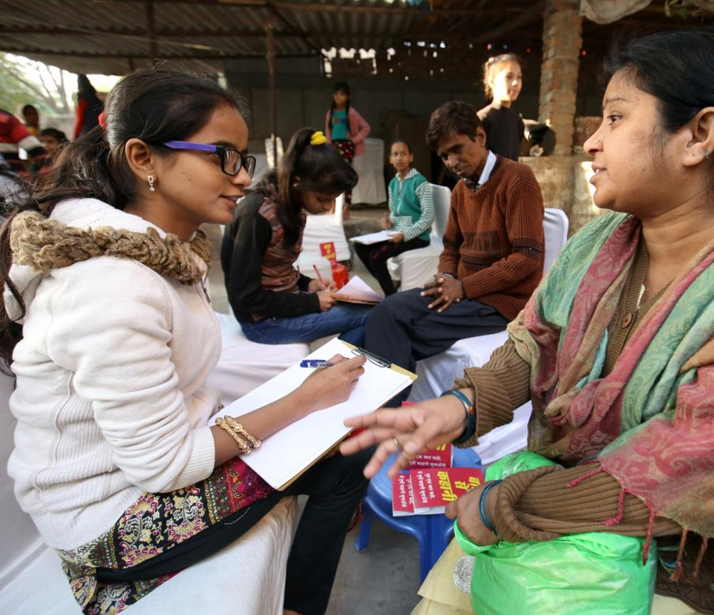
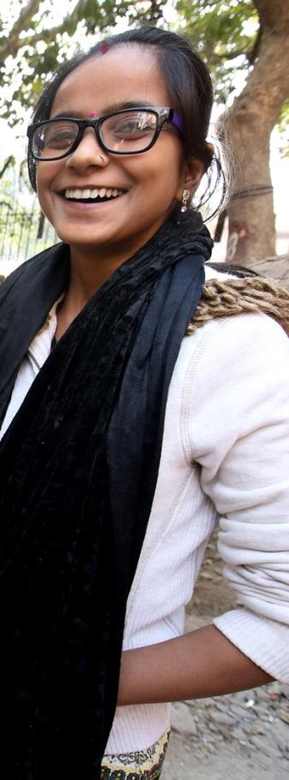
Auch die 18-Jährige Arti kommt zu Ankur. Sie hat es mit Hilfe der Organisation geschafft, den Teufelskreis aus Diskriminierung und Armut zu durchbrechen.

Slide 16
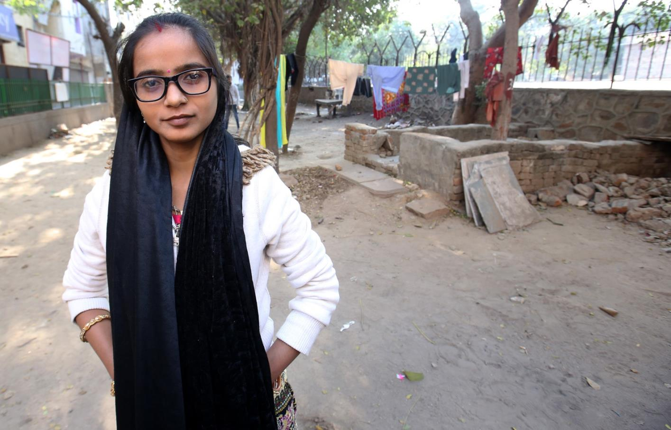
Jahrelang lebte sie mit ihrer Familie unter einer Plane in einem staubigen Park. Ihre Eltern und zwei Schwestern sind gestorben. Arti aber hat überlebt.
Notes:
16

Slide 17
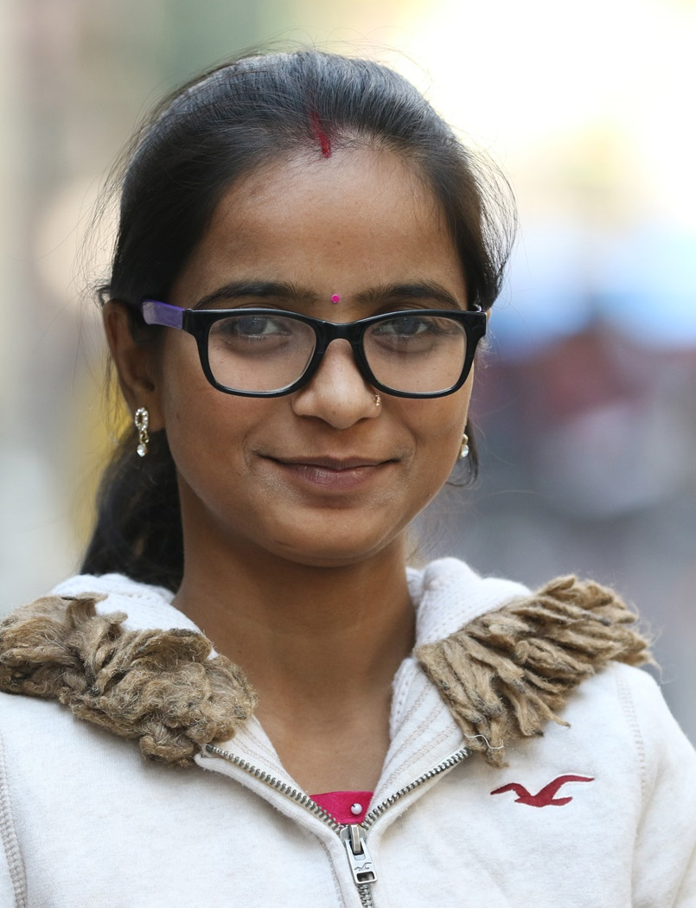
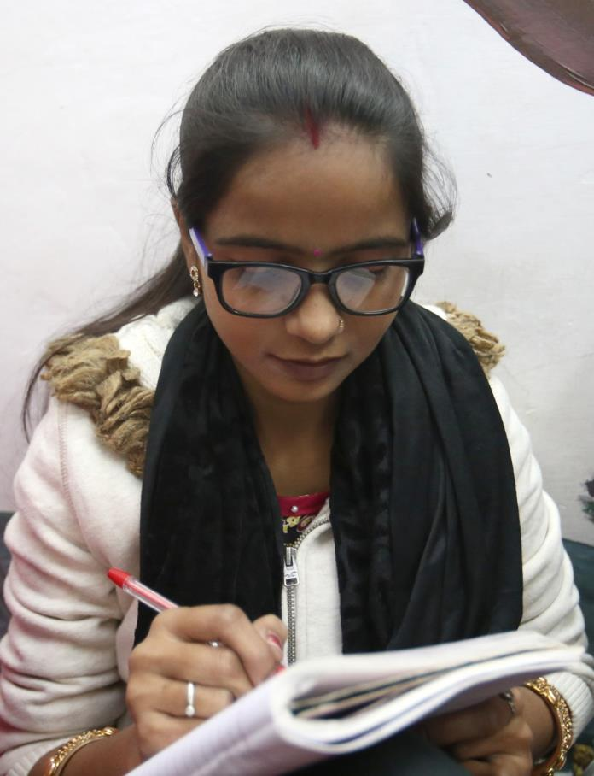
„Früher war ich sehr schüchtern“, erinnert sich Arti. „Ohne Ankur würde ich auch heute noch mit niemandem sprechen. Aber jetzt schreibe ich Artikel. Wer hätte das gedacht?“

Slide 18
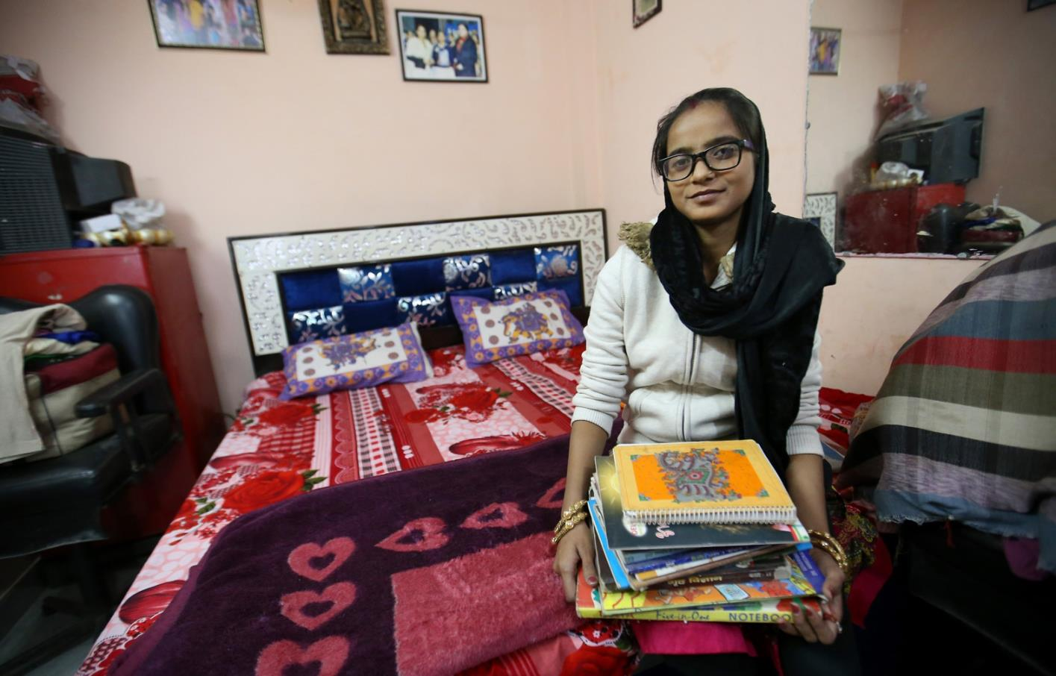
Inzwischen geht Arti aufs College und hat einen Mitschüler geheiratet. „Jetzt habe ich ein tolles Zuhause, einen lieben Mann und nette Schwiegereltern“, freut sie sich.

Slide 19
Sie sahen eine Präsentation zum Projekt des Projektpartners
Ankur – Society for Alternatives in Education aus Indien.
Bildung macht Slumkinder stark
Projektemagazin 2018/19
Herausgeber
Brot für die Welt
Caroline-Michaelis-Str. 1
10115 Berlin
Telefon 030 65211 4711
kontakt@brot-fuer-die-welt.de
www.brot-fuer-die-welt.de/projekte/indien-slumkinder
Redaktion Thomas Knödl, Thorsten Lichtblau
Text Claudia Steiner
Fotos Uta Wagner
Gestaltung Thomas Knödl
Berlin, Juli 2018
Notes:
19

Slide 20
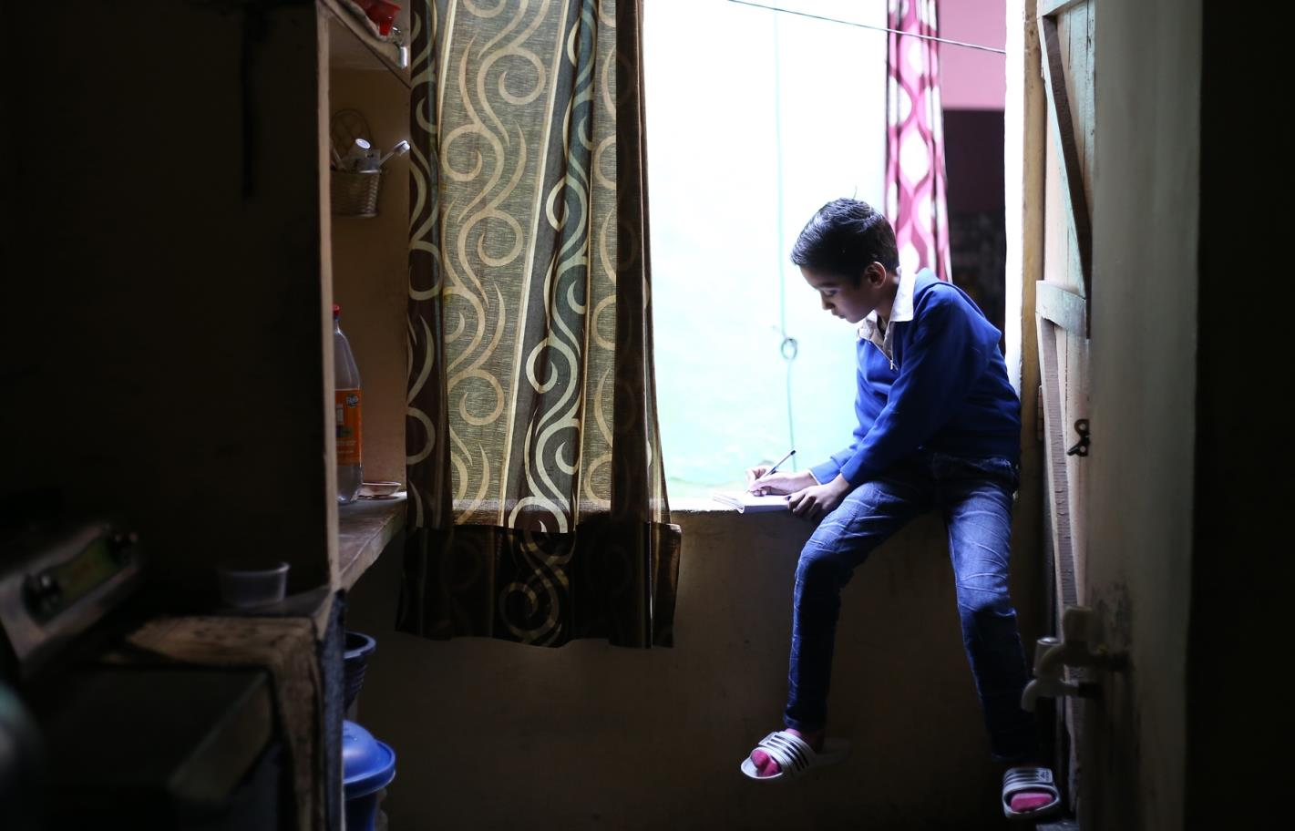
Spendenkonto
Bank für Kirche und Diakonie
IBAN: DE10 1006 1006 0500 5005 00
BIC: GENODED1KDB
Notes:
20

